Slide 1
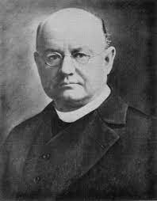
Jozef Murgaš
Sabina žalúdková III.O

Slide 2
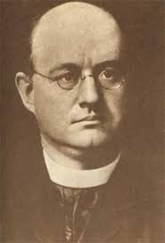
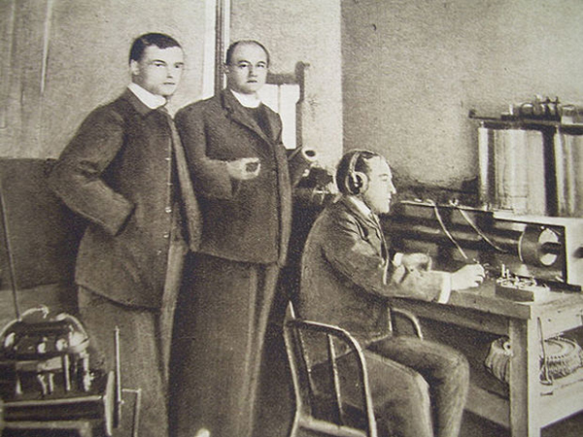
Zaujímavosti
bol slovenský rímskokatolícky kňaz, maliar a vynálezca, priekopník bezdrôtovej telekomunikácie.
Jozef Murgaš sa narodil v Tajove.
Roku 1888 bol vysvätený za rímskokatolíckeho kňaza.
V roku 1896 odišiel do USA do novozaloženej baníckej obce Wilkes Barre, kde žilo 300 slovenských rodín.
Jeho najvýznamnejším objavom ale zostáva dosiahnutie bezdrôtového prenosu hovoreného slova pred svedkami, čím sa zapísal do histórie ako vynálezca rádia

